Slide 1
Chapitre 3
Les systèmes d’exploitation

Slide 2


Slide 3
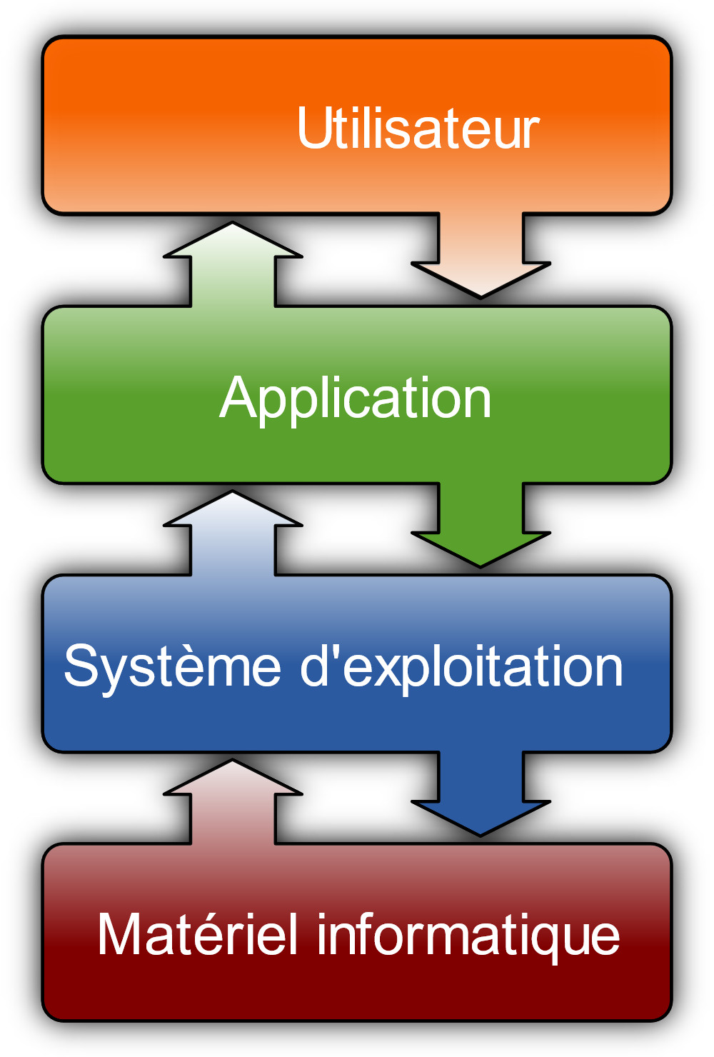
1. Introduction
Un système d'exploitation est un programme chargé en mémoire vive dès le démarrage de l'ordinateur, jusqu'à son extinction, dont le rôle est de coordonner l'ensemble des tâches qui sont exécutées par l'ordinateur. Il est situé entre le matériel et les applications (voir ci-contre).
Le système d'exploitation est chargé de :
Gérer le lancement des diverses applications et donner l'illusion que l'ordinateur est multitâche ;
Identifier les utilisateurs ;
Gérer l'organisation du disque dur (ou SSD) et de ses fichiers ;
Contrôler l'accès aux ressources de stockage (disque dur, SSD, RAM, ROM, …), aux ressources de calcul du (ou des) processeur(s) de l'ordinateur et aux ressources de communication vers les périphériques, les cartes d’extension ou le réseau.
Actuellement, deux grandes familles de systèmes d’exploitation cohabitent : Windows et Unix (avec ses dérivés).
2. Le système Linux
Linux (plus généralement les systèmes de type Unix) propose un système de fichier en arborescence.
Principaux répertoires d’un système Linux après installation :

Slide 4
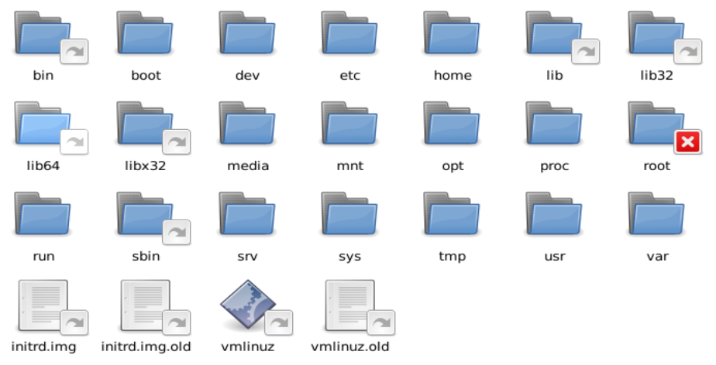
« / » : racine, elle contient les répertoires principaux.
« /bin » (binaries) : exécutables essentiels au système, utilisables par tous les utilisateurs (ls, pwd, cp, …).
« /boot » : fichiers permettant à Linux de démarrer (noyau Linux).
« /home » : répertoire personnel des utilisateurs.
« /mnt » (mount) et « /media » : là où les ressources montées apparaissent, de manière permanente (« /media ») ou temporaire (« /mnt »).
« /root » : répertoire personnel du super utilisateur (le répertoire de root n'est pas dans /home, car bien souvent le /home est sur une partition à part. En cas d'échec de montage de /home, root à quand même accès à son répertoire personnel).
« /tmp » (temporary) : répertoire des fichiers temporaires.
« /var » (variable) : contient les données variables (fichiers de log dans /var/log) mais parfois les bases de données (/var/lib/mysql) et les pages de sites web (/var/www/html).
« /dev » (device) : fichiers spéciaux représentant les points d'entrées de tous les périphériques (fichiers spéciaux des disques durs, écrans, partitions, consoles TTY, webcam).
« /etc » (editing text config) : contient les fichiers texte nécessaires à la configuration du système et des services (XXX.conf, passwd, inittab, fstab).
« /lib » (librairies) : contient les bibliothèques partagées essentielles au système lors du démarrage (et modules noyau).
« /lib64 » : comme « /lib », mais pour les bibliothèques 64bits.
« /opt » (optional) : répertoire générique pour l'installation de programmes, installés hors dépôts de la distribution.
« /proc » (process) : répertoire virtuel ne prenant aucune place sur le disque. Contient des informations sur le système (noyau, processus).
« /run » (runtime system) : contient des informations relatives au système concernant les utilisateurs et les services en cours d'exécution.
« /sbin » (super binaries) : contient les programmes système essentiels utilisables par l'administrateur (admin) uniquement.
« /srv » (services) : n'est pas présent dans toutes les distributions. C'est un répertoire de données pour divers services (stockage des documents de comptes FTP, ou pages de sites web),
« /sys » : répertoire virtuel ne prenant aucune place sur le disque. Contient des informations sur le système et ses composants matériels.
« /usr » (Unix System Resources) : contient des programmes installés (« /usr/bin ») avec leur librairies (« /usr/lib » ou « /usr/lib64 ») tels que Firefox, Libreoffice, ... quelques programmes réservés à l'admin système (« /usr/sbin ») et les fichiers de code source (« /usr/src »). On y retrouve « /usr/share » avec les éléments partagés indépendants de l'architecture (documentation, icônes, ...). Dans « /usr/local » on pourra installer les programmes compilés manuellement sur le système.

Slide 5
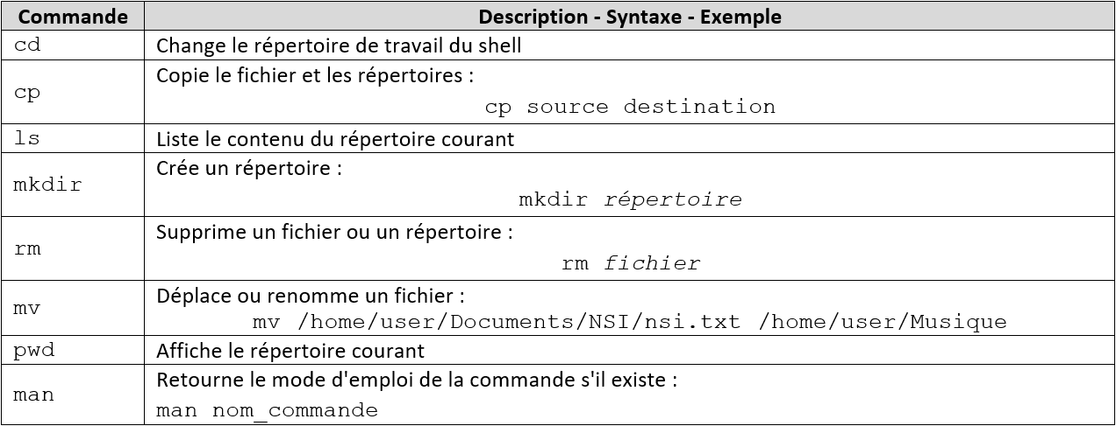
Pour indiquer (ou accéder à) la position d'un fichier (ou d'un répertoire) dans l'arborescence, il existe 2 méthodes :
Le chemin d’accès absolu (slash, « / », en préfixe du chemin) : il indique le « chemin » depuis la racine jusqu’au fichier ou au répertoire ;
Le chemin d’accès relatif (absence de slash initial) : il indique le « chemin » vers un répertoire ou un fichier, en tenant compte du répertoire courant (celui où l’on se trouve).
Remarques :
Le répertoire « . » désigne le répertoire courant et le répertoire « .. » désigne le répertoire père du répertoire courant ;
Dans un chemin relatif, pour remonter d’un niveau dans l’arborescence de fichiers, il faut utiliser deux points « .. », pour remonter de deux niveaux, on utilise la syntaxe « ../../ », etc.
2.1. Le bash
Pour interagir avec l’utilisateur, les systèmes d’exploitation disposent d’une interface graphique et d’une interface en ligne de commande pour saisir, sous forme textuelle, les commandes que le système d’exploitation doit effectuer.
Quelques commandes de base pour Unix/Linux à connaitre :
Bash : acronyme de Bourne-Again shell, c’est un interpréteur en ligne de commande de type script.

Slide 6
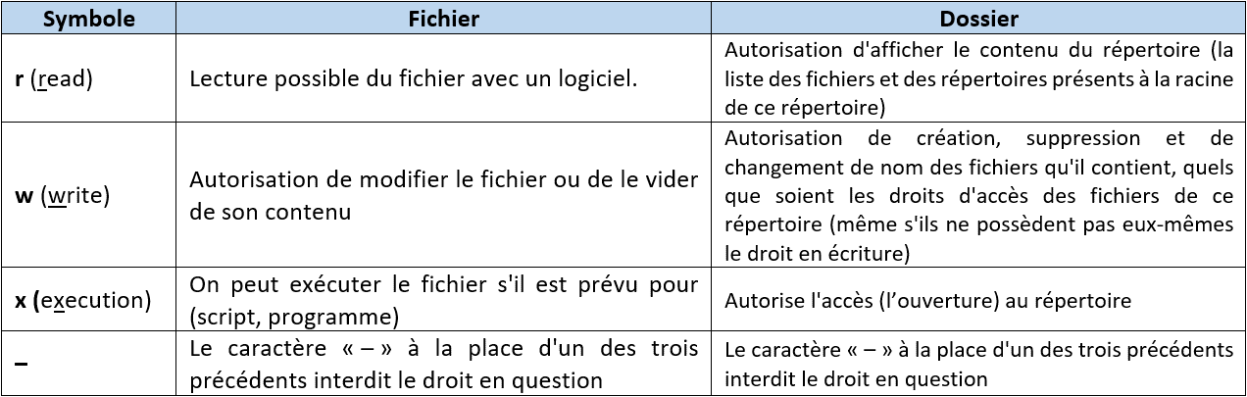
2.2. Droits et permissions
Les fichiers et les répertoires possèdent 3 types de droits :
Il existe 3 types d'utilisateurs pour un fichier ou un répertoire :
Le propriétaire du fichier (par défaut, la personne qui a créé le fichier), il est symbolisé par la lettre « u » (user) ;
Le groupe : un fichier est associé à un groupe, tous les utilisateurs appartenant à ce groupe possèdent des droits particuliers sur ce fichier. Il est symbolisé par la lettre « g » (group) ;
Les autres utilisateurs sont symbolisés par la lettre « o » (others) ;
Tout le monde est symbolisé par la lettre « a » (all) : propriétaire + groupe + autres utilisateurs.
→ L'utilisateur « root » outrepasse tous les droits : il a accès à la lecture et la modification de tous les fichiers.

Slide 7
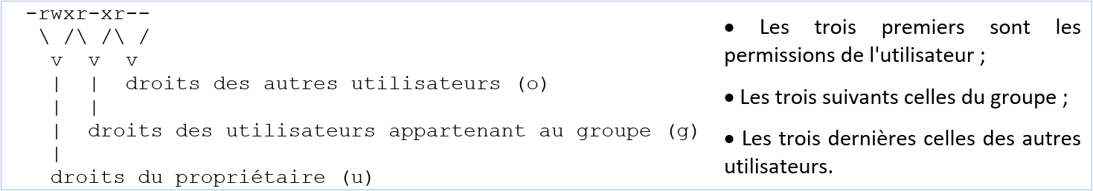
Les droits sont représentés par une suite de 9 caractères :
Remarques :
❶ Une autre manière de représenter ces droits est d’utiliser une valeur numérique (valeur octale, de base 8) :
r = 4 si actif ou 0 si inactif
w = 2 si actif ou 0 si inactif
x = 1 si actif ou 0 si inactif
Exemples :

Slide 8
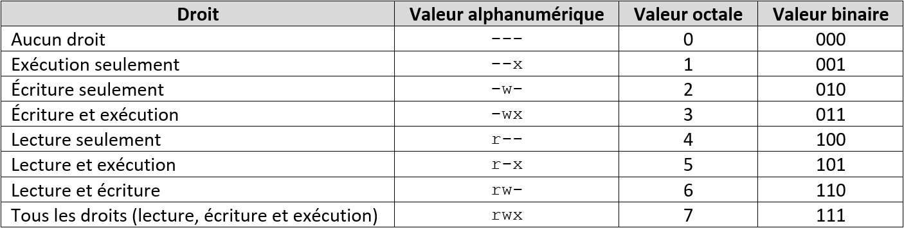
❷ Le premier caractère (« – ») n’est pas un droit, c'est un caractère réservé pour indiquer le type.
Il peut prendre les valeurs suivantes :
d : répertoire
l : lien symbolique
c : périphérique de type caractère
b : périphérique de type bloc
p : fifo (First in, first out ou file d'attente)
s : socket
– : fichier classique

